Slide 1

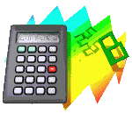
23.11.2017
Тема урока:
Взаимное расположение графиков линейной функции.
Алгебра 7 класс

Slide 2
Постройте в одной системе координат графики функций:
А(1; 3)
Если графики пересекаются, то определите координаты точки пересечения.
Проверьте результат вычислением

Slide 3
Постройте в одной системе координат графики функций:
Прямые параллельны
Если графики пересекаются, то определите координаты точки пересечения.
Проверьте результат вычислением

Slide 4
Для каждой линейной функции назовите коэффициент k и ординату точки пересечения графика функции с Оу:
k = 0,2 y = 0
k = 2 y = -3
k = 0,25 y = 19,25
k = 0,125 y = 19
k = 2 y = 0
Notes:
Для показа ответов надо нажимать на жёлтые прямоугольники

Slide 5
Для каждой линейной функции назовите коэффициент k и ординату точки пересечения графика функции с Оу:
k = y = -1
k = -1 y = 18
k = 2 y = -7
k = y =
k = y = -1
Notes:
Для показа ответов надо нажимать на жёлтые прямоугольники

Slide 6
Задайте формулой линейную функцию, если известен её угловой коэффициент и точка пересечения с Оу:
k = -2; A (0; 3)
Не верно!
Правильно!
Подумай!

Slide 7
Задайте формулой линейную функцию, если известен её угловой коэффициент и точка пересечения с Оу:
k = -2; A (0; 3)
k = 8; A (0; 10)
Не верно!
Правильно!
Подумай!

Slide 8
Задайте формулой линейную функцию, если известен её угловой коэффициент и точка пересечения с Оу:
k = -2; A (0; 3)
k = 8; A (0; 10)
k = 0; A (0; -2)
Не верно!
Правильно!
Не верно!

Slide 9
На рисунке изображены графики функций. Укажите, какая формула соответствует каждому из них.
Notes:
фронтально

Slide 10
На рисунке изображены графики функций. Укажите, какая формула соответствует каждому из них.

Slide 11
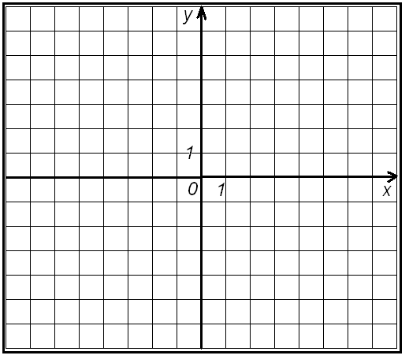
Записать формулой функцию, график которой – прямая, изображенная на рисунке:
1) у = х–2
2) у = х+2
3) у = –х+2
4) у = –х–2
В(2; -4)

Slide 12
Записать формулой функцию, график которой – прямая, изображенная на рисунке:
1) у = 1,5х–3
2) у = 1,5х+3
3) у = –1,5х+3
4) у = –1,5х–3
А(4; -3)

Slide 13
На рисунке изображены графики функций. Укажите, какая формула соответствует каждому из них.

